Slide 1
Koagulace
Bruno Sopko

Slide 2
Obsah
Biochemie hemokoagulace
Laboratorní metody sledující poruchy koagulace

Slide 3
destičkový trombus
vystavení prokoagulačních fosfolipidů (df3)
trombin
koagulační kaskáda
fibrinová síť
vasokonstrikce v místě poranění
adrenalin
serotonin
Poranění
cévy
-
-
-
PDGF
Krvácení
ADP
myocyty a fibroblasty
-
Destičky
odhalení kolagenu
membr. fosfolipidy
+
+
+
+
deskvamace endotelu
adhese destiček
kys. arachidonová
agregace destiček
odhalení von Wilebrandova faktoru
endoperoxidy
PGG₂ PGH₂
+
+
-
von Wilebrandův faktor
tromboxan A₂
Endotel
PAF
membr. fosfolipidy
kys. arachidonová
Granulocyty, bazofily, makrofágy
endoperoxidy
PGG₂ PGH₂
prostacyklin PGI₂

Slide 4
Faktory koagulace
Faktor | Název | Funkce/ Aktivní forma
I | Fibrinogen | Fibrin
II | Prothrombin | Serinová proteáza
III | Tkáňový faktor | Receptor a kofaktor
IV | Ca²⁺ | Kofaktor
V | Proakcelerin | Kofaktor
VII | Prokonvertin | Serinová proteáza
VIII | Antihemofilní faktor A | Kofaktor
IX | Christmasův factor | Serinová proteáza
X | Stuart-Prowerové faktor | Serinová proteáza
XI | PTA (Plasma thromboplastin antecedent) | Serinová proteáza
XII | Hagemanův (kontaktní) faktor | Serinová proteáza
XIII | Fibrin stabilizující faktor | Ca²⁺-dependentní transglutamináza
Prekallikrein |  | Serinová proteáza
Vysokomolekulární kininogen |  | Kofaktor

Slide 5
Regulační proteiny
Trombomodulin | Endoteliální buněčný receptor, váže thrombin
Protein C | Aktivován thrombomodulinem s navázaným thrombinem; je serinovou proteázou
Protein S | kofaktor; váže aktivovaný protein C

Slide 6
„Klasické schéma“
Vnější cesta

Slide 7
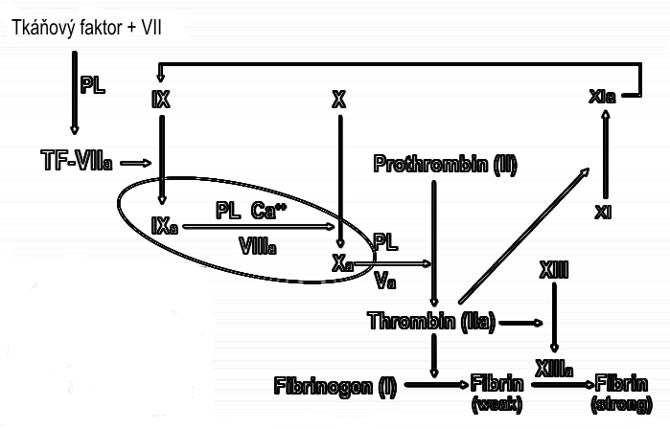
Schéma in vivo

Slide 8
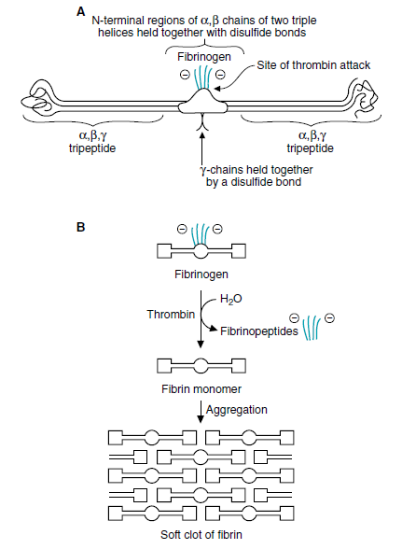
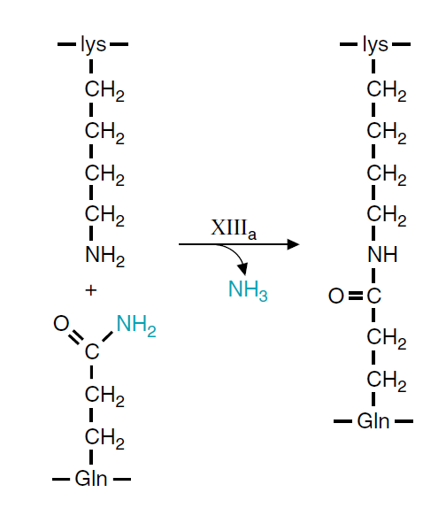
Tvorba fibrinové sraženiny

Slide 9
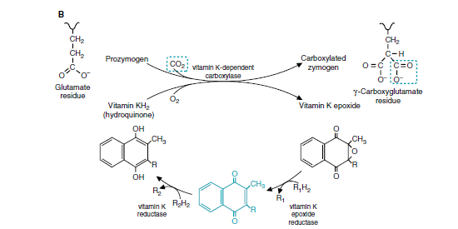
Účinek Warfarinu
Warfarin
Warfarin

Slide 10
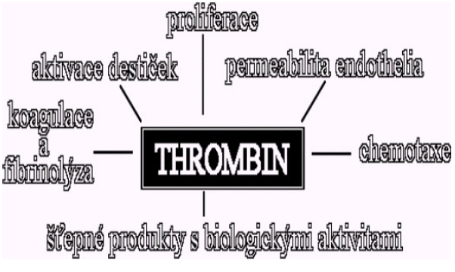
Role thrombinu

Slide 11
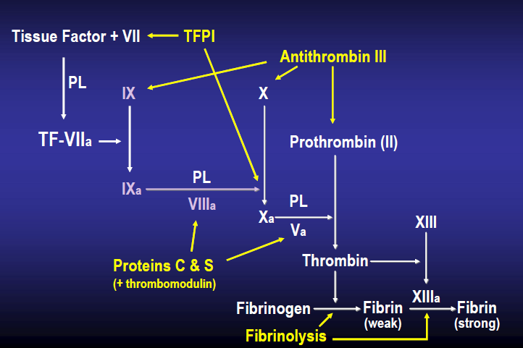
Působení fyziologických antikoagulantů

Slide 12
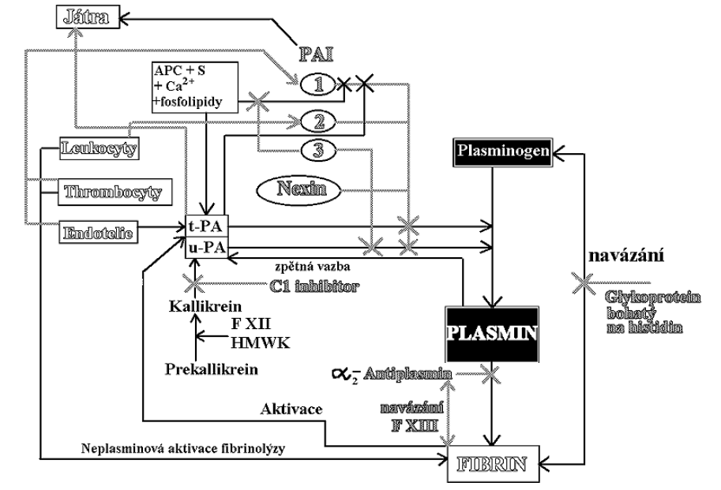
Fibrinolýza

Slide 13
Laboratorní metody sledující poruchy koagulace
Počet trombocytů
Čas krvácivosti (Duke)
Protrombinový čas (Quickův test)
aPTT
Trombinový čas

Slide 14
Počet trombocytů
200 – 400 x 103/µL (109/L) = 200 000 – 400 000 /µL
Riziko spontánního krvácení je nízké, pokud je počet trombocytů > 30 000 /µL (a cévní stěna a plazmatický koagulační systém je intaktní)

Slide 15
Čas krvácivosti (Duke)
Vpich do ušního lalůčku nebo standardizovaný mělký nářez na předloktí s manžetou nafouklou na 40 Torr.
Měříme dobu do ukončení krvácení
2-5 min (2-9 min na předloktí)
Zvýšená doba při trombocytopeniích, trombocytopatiích a von Willebrandově chorobě (ne u Hemofilie)

Slide 16
Protrombinový čas (Quickův test)
Plasma + Ca²⁺ + Tkáňový tromboplastin →
→ Xa + V → IIa → sraženina
Pokud je zvýšený pouze PT – deficience nebo inhibice faktoru VII
Monitoring léčby Warfarinem

Slide 17
aPTT
Plasma + Ca²⁺ + Kaolin + fosfolipidy →
Kontakt → XIa → IXa + VIII →Xa + Va →IIa → sraženina
Zvýšen pouze aPTT
Deficience faktoru XI, IX, nebo VIII
Specifická inhibice faktoru XI, IX, nebo VIII
Kontaminace (vysoká dávka) heparinu
Protilátky proti fosfolipidům

Slide 18
Zvýšený jak PT tak aPTT
Deficience faktoru/ů X, V, nebo II
Inhibice faktoru/ů X, V, nebo II
Špatný poměr antikoagulantů (Hct >60 or <15)
Vysoké dávky heparinu (↑ aPTT > ↑ PT)
Vysoké dávky Warfarinu ((↑ PT > ↑ aPTT)
Nedostatek fibrinogenu (<80 mg/dl)

Slide 19
Trombinový čas
Přidává se přímo trombin → sraženina
Zvýšen v případě
  Podávání Heparinu
  DIC
  Dysfibrinogenémie
  Nízká koncentrace fibrinogenu
  Vysoká koncentrace fibrinogenu
  Urémie

Slide 20
Marks´ Basic Medical Biochemistry, A Clinical Approach, third edition, 2009 (M. Lieberman, A.D. Marks)
Color Atlas of Biochemistry (J. Koolman, K.H. Roehm)
Stanislav Matoušek:Patofyziologie koagulace,
Thomas A. Whitehill: Coagulation Made Simple

